Slide 1
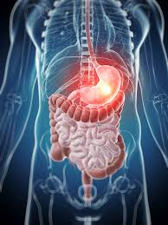
TRÁVICÍ SOUSTAVA
Web Quest je určen pro druhý stupeň základních škol.
Jeho cílem je vzbudit zájem žáků o trávicí soustavu a získání nových informací na toto téma.
Autorem projektu je: Joanna Lemirowska - Wronka

Slide 2
OBSAH
1. Úvod
2. Zadání
3. Proces
4. Zdroje
5. Hodnocení
6. Výsledky
7. Příručka pro učitele

Slide 3
ÚVOD
Představ si, že máš hlad. Běžíš rychle do lednice, uděláš si chlebíček a s chutí jej sníš. Již jsi spokojen a jen to Tě zajímá... STOP !

Slide 4
ÚVOD
Jestlipak víš, proč skutečně JÍŠ?
K čemu skutečně slouží Tvoje TRÁVICÍ SOUSTAVA?
Jaká je cesta jídla, které jsi snědl? Jakými orgány tvého organismu musí projít?
Na všechny tato otázky najdeš odpovědi díky spolupráci se spolužáky a samostatné práci, která spočívá ve zjišťování informací o trávicí soustavě člověka.

Slide 5
ZADÁNÍ
Vaším úkolem je vytvořit album ve formátu A3, které bude obsahovat informace a fotografie týkající se trávicí soustavy a jejích chorob. Následně budete svou práci prezentovat před celou třídou. Navíc společně vytvoříte schéma stavby trávicí soustavy, které umístíte na konec alba. Na splnění úkolu máte 3 týdny.
Každá skupina by měla do své práce umístit informace o: funkci, umístění, stavbě, velikosti a chorobách daného článku trávicí soustavy.

Slide 6
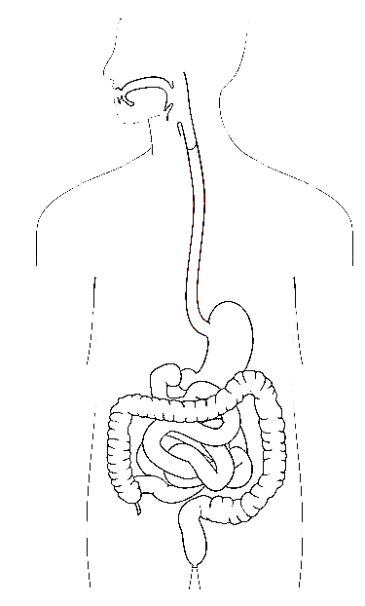
PROCES
Rozdělte se do 3 skupin. Každá skupina bude mít za úkol vytvořit souhrn informací souvisejících s předmětem tohoto projektu.
SKUPINA A:
- dutina ústní a onemocnění dutiny ústní
- krk a onemocnění krku
SKUPINA B:
- hltan a onemocnění hltanu
- žaludek a onemocnění žaludku
SKUPINA C:
- tenké střevo a onemocnění tenkého střeva
- tlusté střevo a onemocnění tlustého střeva

Slide 7
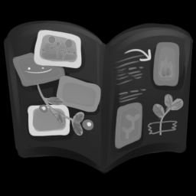
PROCES
Získání informací. Informace, obrázky, fotografie připravte na karty formátu A3.
Na přípravu karet do alba budete mít týden - přinesete hotové karty na další hodinu biologie.
Z karet společně vytvoříte jedno společné album týkající se trávicí soustavy člověka.
Na základě informací získaných během přípravy alba společně vytvoříte poslední kartu alba, na které bude model trávicí soustavy. Způsob provedení záleží na Vás (může být namalovaný, vytvořený z různých materiálů, může být pohyblivý - tj. s možností připnutí a odepnutí jednotlivých prvků trávicí soustavy).

Slide 8
PROCES
Na dalších hodinách každá skupina představí svou práci, aby se s ostatními žáky podělila o získané informace.
Nakonec bude učitel klást otázky,
aby zjistil, kolik informací jste si zapamatovali.

Slide 9
PROCES
Informace nezbytné pro přípravu zadání hledejte na uvedených internetových stránkách, nebo na jiných, které znáte.
Práce musí být estetická (hezky provedená),
v zajímavé, vyčerpávající, různorodé formě.
V každé prezentaci musí být uvedeno:
1. Předmět (jiný pro každou skupinu).
2. Jména a příjmení žáků, kteří ji připravili.
3. Zpracování zadání podle pokynů.
4. Každá skupina prezentuje svoji práci ve třídě samostatně.
5. Každá skupina prezentuje svoji práci před celou třídou.

Slide 10
ZDROJE
https://www.vysokeskoly.cz/maturitniotazky/biologie/travici-soustava
https://cs.wikipedia.org/wiki/Tr%C3%A1vic%C3%AD_soustava
http://antiskola.eu/cz/referaty/484-travici-soustava
https://obrazky.seznam.cz/?q=Tr%C3%A1vic%C3%AD%20soustava&fulltext&mm=2&sourceid=web&thru=hint#utm_content=ncobrazky&utm_term=Tr%C3%A1vic%C3%AD%20soustava&utm_medium=hint&utm_source=search.seznam.cz

Slide 11
HODNOCENÍ
POČET BODŮ | 1 | 2 | 3
VĚCNÝ OBSAH | Shromážděné informace jsou neúplné, mnoho jich chybí, objevují se informace mimo téma. Slabé využití zdrojů. | Správné, pravdivé informace. Případné drobné chyby. Dobré využití zdrojů. | Správně zrealizovaný projekt, patřičné, vyčerpávající informace. Velmi dobré využití uvedených zdrojů, případně jiné zdroje a dodatečné znalosti mimo vzdělávací program.
ESTETIKA PROVEDENÍ | Práce provedená nedbale, málo čitelná, nemá grafiku, ilustrace, chybí popisy. Špatné rozplánování informací na stránce. | Práce provedená pečlivě, čitelně. Dobré rozplánování informací na stránce. Má patřičnou grafiku. | Práce velmi estetická a kreativní, přehledná, vyzývající k seznámení s jejím obsahem. Správné rozvržení grafiky a textu. Práce zajímavá, barevná.
ANGAŽOVANOST SKUPINY A SCHOPNOST SPOLUPRÁCE | Absence angažovanosti všech členů skupiny do kreativní spolupráce. | Dobrá spolupráce ve skupině. | Plná angažovanost do práce všech členů skupiny, vzájemná motivace a pomoc při práci. Vysoká úroveň spolupráce ve skupině.
PREZENTACE | Práce přečtená, nereferovaná. Bez odpovědí na kontrolní otázky od učitele. | Prezentace částečně referovaná, částečně přečtená. Obtíže při poskytování odpovědí na kontrolní otázky od učitele. | Práce referovaná zajímavým způsobem, uspořádaně, správně. Prokázání pochopení prezentovaného obsahu. Správné odpovědi na kontrolní otázky od učitele.
PŘÍPRAVA ALBA A SCHÉMATU STAVBY TRÁVICÍ SOUSTAVY | Komplikace ve spolupráci žáků při tvorbě alba. Chaotické uspořádání alba. Schéma trávicí soustavy málo čitelné, neobsahuje všechny prvky. | Dobrá spolupráce v kolektivu. Uspořádání alba logické a kompaktní. Schéma trávicí soustavy vytvořeno správně, esteticky, obsahuje všechny prvky a popisy. | Spolupráce celého třídního kolektivu na velmi vysoké úrovni, velká kreativita. Uspořádání stránek v albu adekvátní tématu, logické. Schéma trávicí soustavy vytvořeno esteticky, zajímavě, za použití zajímavého umělecky-technického řešení, obsahuje všechny prvky a popisy, je výrazné.

Slide 12
HODNOCENÍ
BODY | ZNÁMKA
<3 | nevyhovující
3-6 | vyhovující
7-9 | uspokojivě
10-11 | dobře
12-13 | velmi dobře
14-15 | výborně
ZNÁMKA

Slide 13
VÝSLEDKY
Přínosy během realizace projektu:
Naučili jste se získávat a zpracovávat informace získané z internetu.
Zdokonalili jste své schopnosti spolupráce ve skupině a celém kolektivu.
Vaše individuální, skupinová a kolektivní práce přispěla ke vzniku krásného alba o trávicí soustavě člověka, které může posloužit jako podpora a usnadní osvojování znalostí na toto téma.
Samostatné vyhledávání informací o jednotlivých součástech trávicí soustavy a jejích onemocněních přispělo k rozšíření znalostí o vlastním organismu.

Slide 14
PŘÍRUČKA PRO UČITELE
1. Před zahájením projektu důkladně seznamte žáky s obsahem zadání, uzpůsobte způsob komunikace možnostem žáků.
2. Seznamte žáky s pravidly bezpečného používání internetu. Učitel by měl s žáky prohlédnout internetové zdroje, pomoci jim v pochopení.
3. Učitel by měl pro každou skupinu připravit kartičky s problematikou, kterou je nutné zpracovat, a pokyny souvisejícími s prací.
4. Třídní kolektiv rozdělte do skupin takovým způsobem, aby byla práce uzpůsobena možnostem žáků a každý měl šanci se během trvání projektu plně realizovat.
5. Na realizaci projektu můžete vyčlenit tři až čtyři hodiny - v závislosti na možnostech žáků.

